Slide 1
Частное общеобразовательное учреждение «Гимназия №1»
Чернова Светлана Александровна,
учитель информатики и ИКТ
ЧОУ «Гимназия №1» г.НОВОРОССИЙСКА
2016 г.

Slide 2
Ресурсный центр «Перспектива»
С 2012 года ЧОУ «Гимназия №1» является региональным ресурсным центром Программы «Робототехника: инженерно-технические кадры инновационной России»

Slide 3
Программа «Робототехника»
Цель Программы:
Содействие формированию востребованного резерва инженерно-технических кадров, обладающих лидерскими качествами, современным инженерным мышлением, способных решать задачи высокотехнологичных отраслей экономики России.
http://russianrobotics.ru/

Slide 4
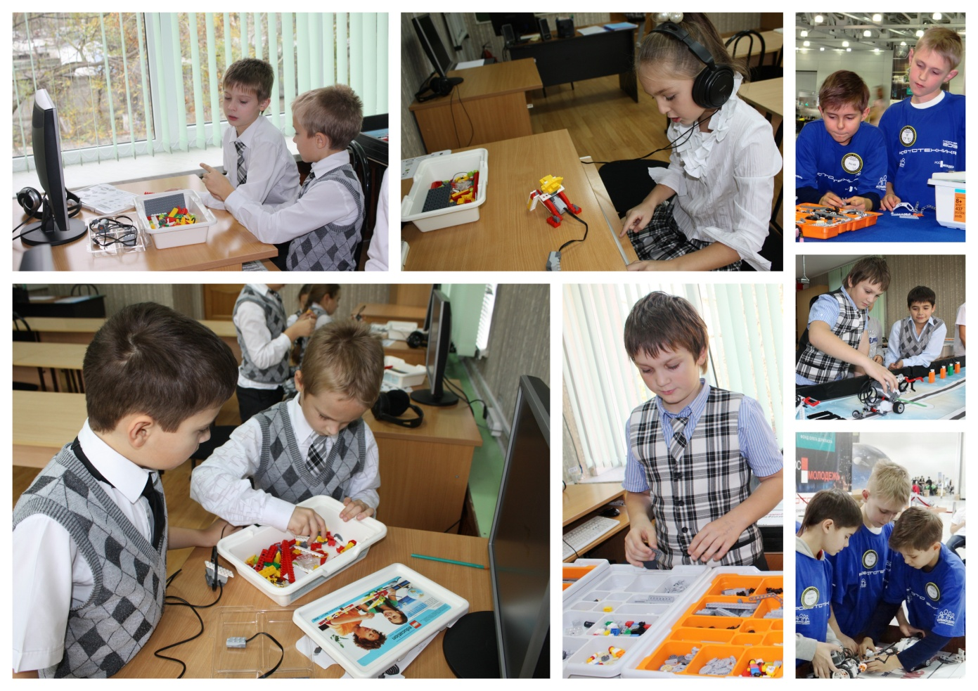
Внеурочная деятельность. Направление «Робототехника»
Цель:
Вовлечение в процесс инженерного творчества учащихся, начиная с младшего школьного возраста.

Slide 5
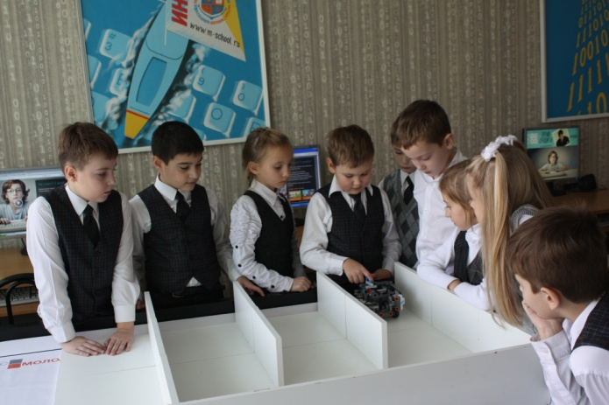
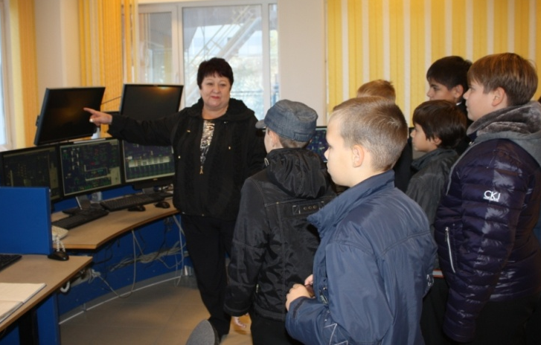
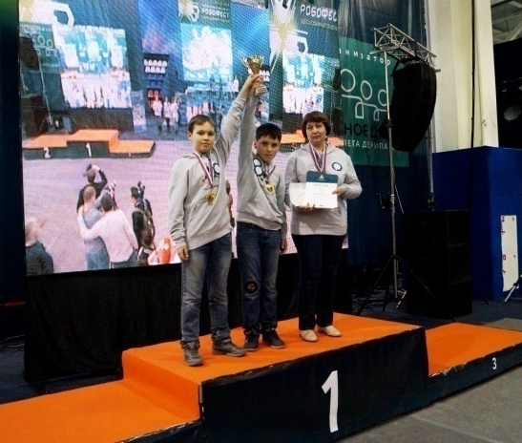
Внеурочная деятельность. Направление «Робототехника»
Задачи:
Организовать обучение учащихся основам робототехники и программирования.
Познакомить учащихся с миром профессий, связанных с информационными и коммуникационными технологиями.
Подготовить команды для участия в соревнованиях по робототехнике различного уровня.

Slide 6
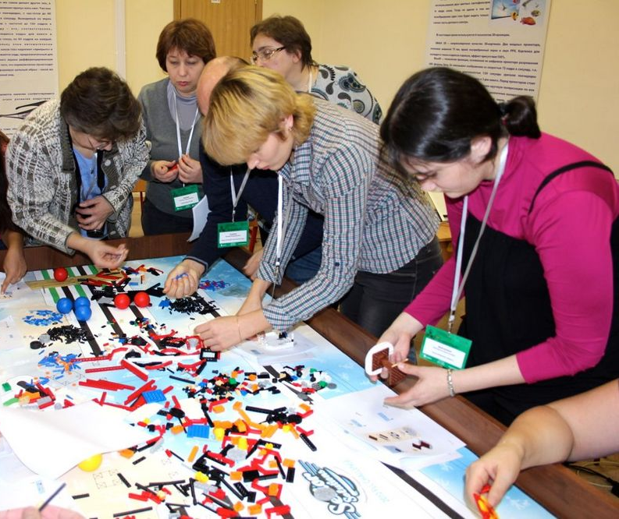
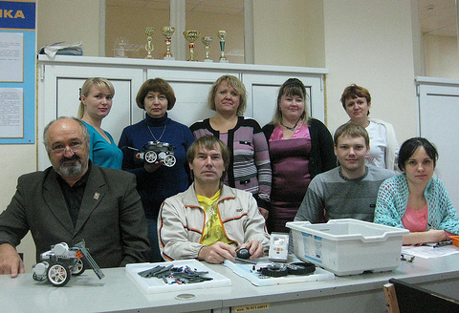
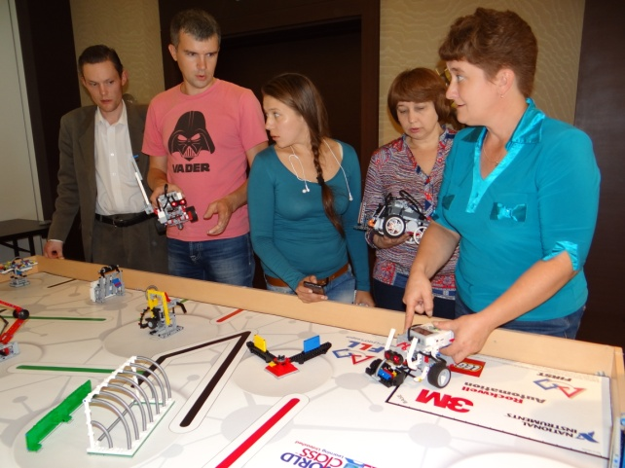
Организация лаборатории Робототехники
Повышение квалификации учителей:
«ФУТС - октябрь 2012г.» г.Москва.
«ФУТС - октябрь 2013г.» г.Москва.
Семинар по робототехнике - октябрь 2013
г. Ростов-на-Дону.
«ФУТС - октябрь 2014г.» г.Сочи.
Семинар по робототехнике – август 2014
г. Краснодар.

Slide 7
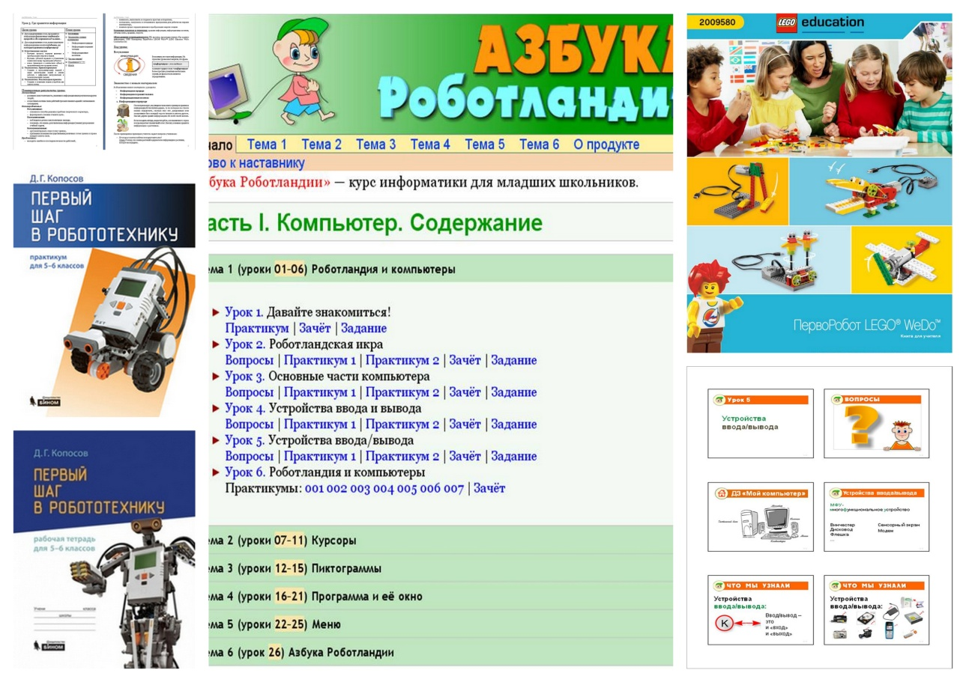
Организация лаборатории Робототехники
Программы внеурочной деятельности:
«Азы Роботландии» для учащихся 1-2 классов.
Кружок «Робототехника» для учащихся 3-8 классов..

Slide 8
Курс «Азы Роботландии»
Цель курса:
Формирование основ алгоритмического мышления и информационной компетентности младших школьников.
Алгоритмическое мышление - способность облечь абстрактную идею в последовательность конкретных шагов, необходимых для ее воплощения на практике.
Информационная компетентность - умение использовать адекватные информационные инструменты для решения задач.

Slide 9
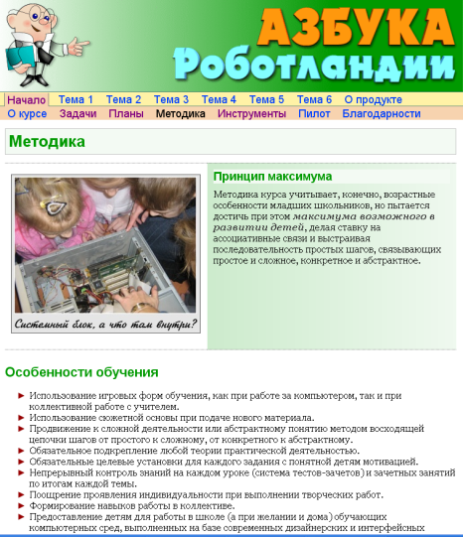
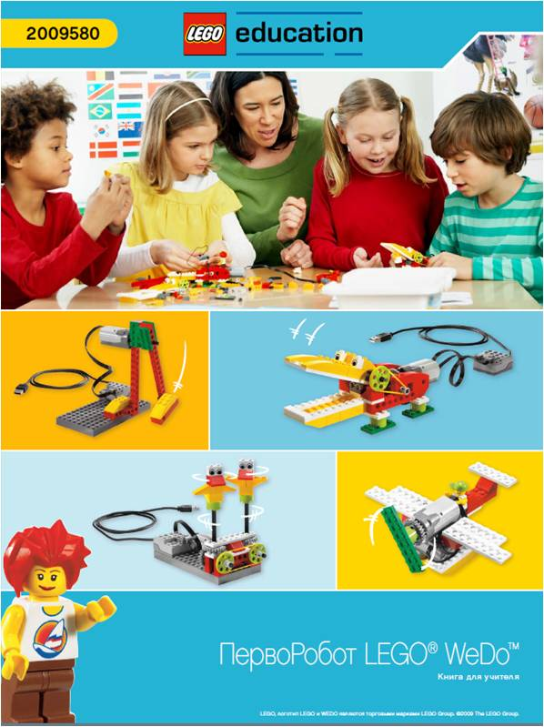
Курс «Азы Роботландии»
Методологическая основа:
Образовательные стандарты начального общего образования по математике и информатике.
Авторская программа курса «Азбука Роботландии» Дуванова А.А., Шумилиной Н.Д.
Проектная деятельность школьников на основе «Комплекта заданий WeDo».

Slide 10
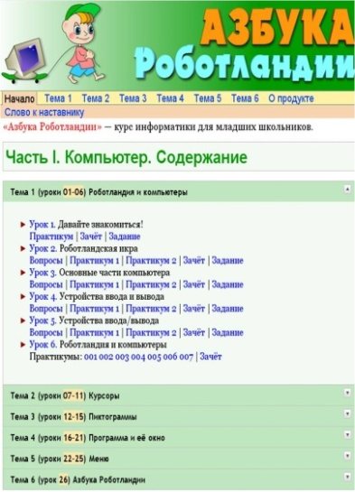
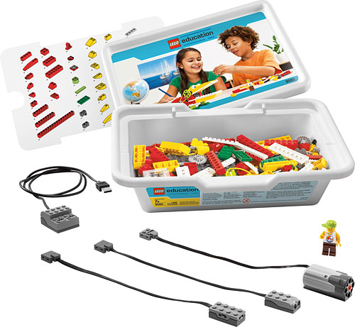
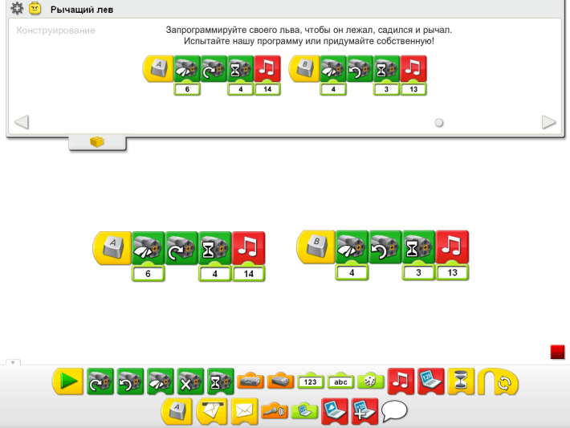
Курс «Азы Роботландии»
Дидактические особенности курса:
Электронный гипертекстовый интерактивный учебник-лаборатория Дуванова А.А.
Робототехнические конструкторы ПервоРобот LEGO WeDo.
Среда управления роботами (программное обеспечение ПервоРобот LEGO WeDo)

Slide 11
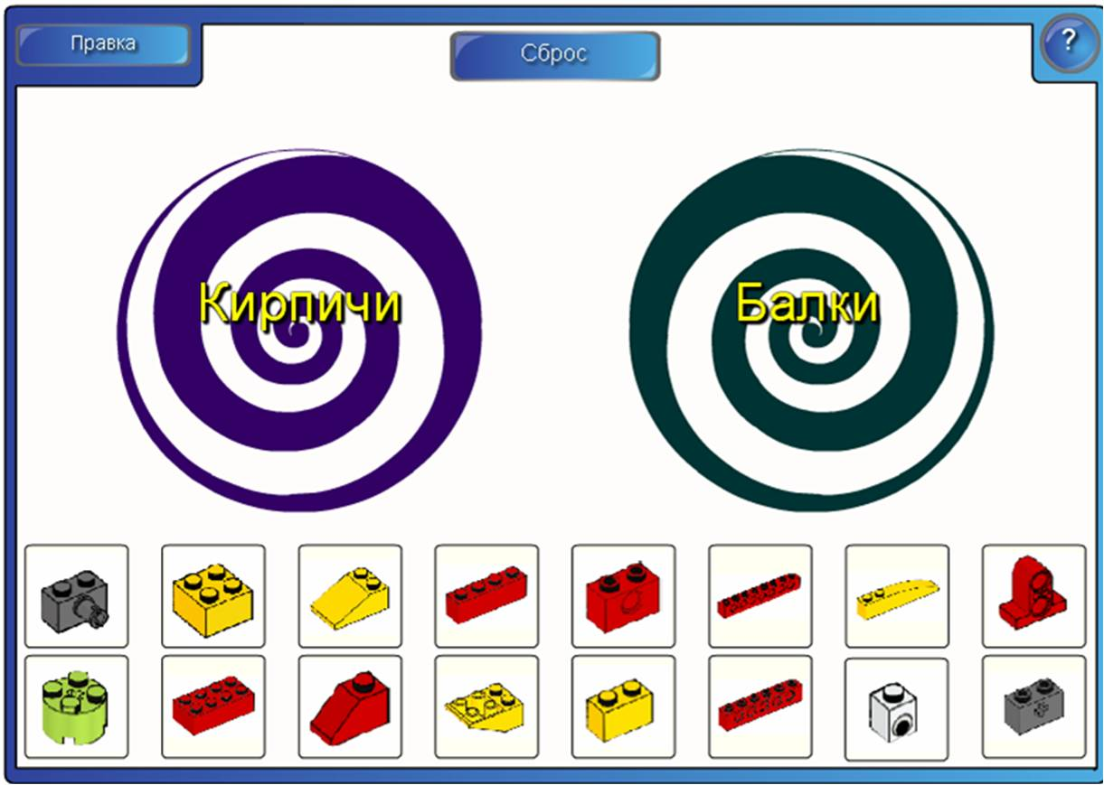
Курс «Азы Роботландии»
Дидактические особенности курса:
комплект заданий с использованием коллекции интерактивных объектов Lesson Activity Toolkit для доски Smart Board (анаграммы, сортировщик изображений, выбор изображения, множественный выбор, водоворот для сортировки картинок)

Slide 12
Планируемые результаты
Личностные:
критическое отношение к информации и избирательность её восприятия;
уважение к информационным результатам других людей;
осмысление мотивов своих действий при выполнении заданий с жизненными ситуациями;
начало профессионального самоопре-деления, ознакомление с миром профессий, связанных с информационными и коммуникационными технологиями.

Slide 13
Планируемые результаты
Метапредметные:
Познавательные универсальные учебные действия:
моделирование;
анализ объектов с целью выделения признаков;
синтез – составление целого из частей, в том числе самостоятельное достраивание с восполнением недостающих компонентов;
выбор оснований и критериев для сравнения;
установление причинно-следственных связей;
построение логической цепи рассуждений;
экспериментальное исследование, оценка влияния отдельных факторов.

Slide 14
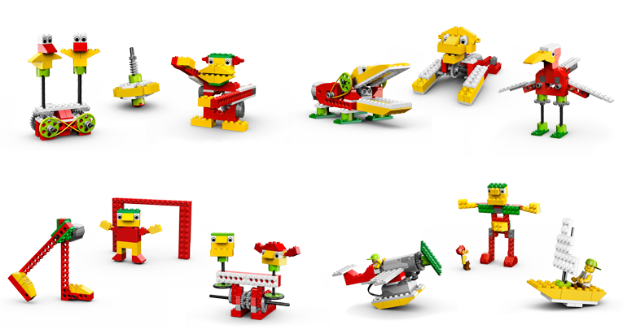
Моделирование (9580)

Slide 15
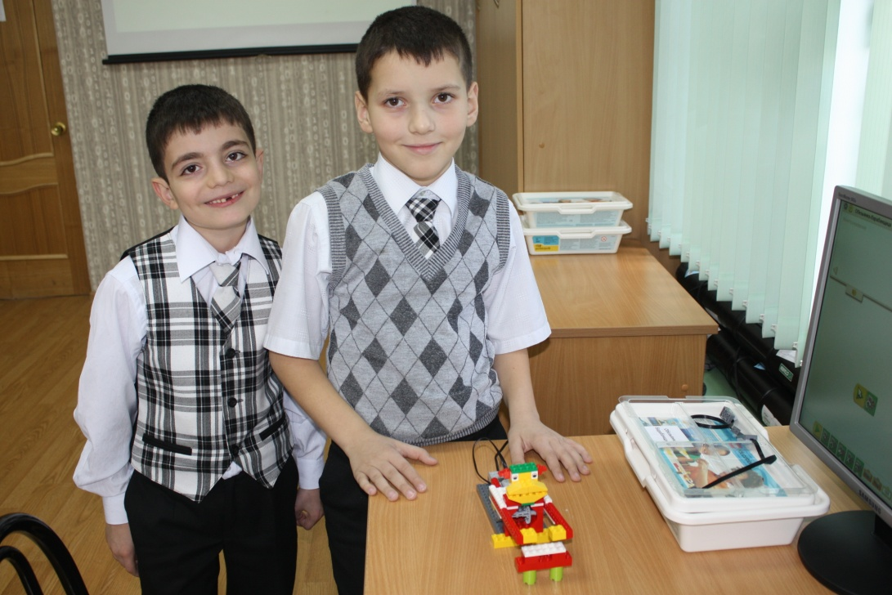
Моделирование

Slide 16
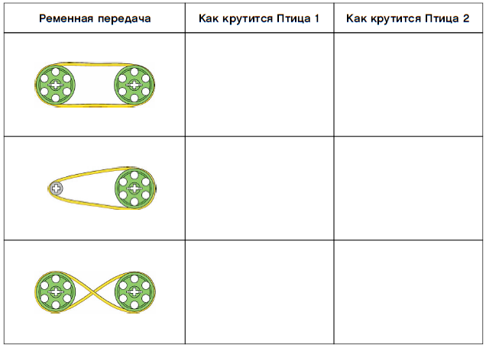
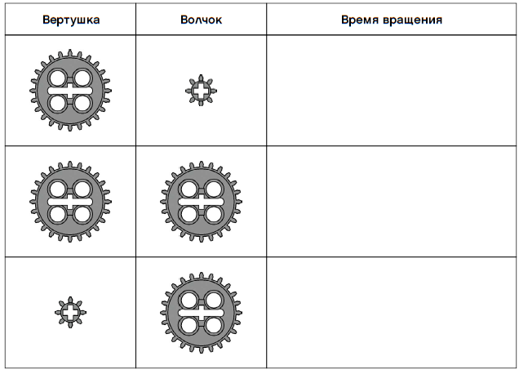
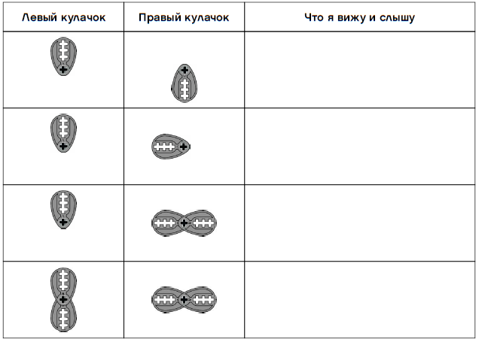
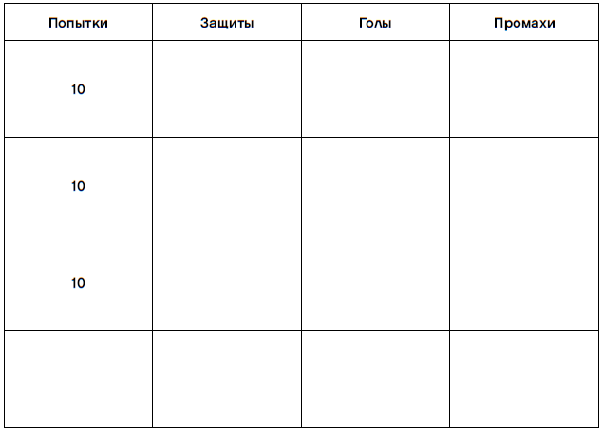
Экспериментальное исследование

Slide 17
Планируемые результаты
Метапредметные:
Регулятивные универсальные учебные действия:
планирование последовательности шагов алгоритма для достижения цели;
поиск ошибок в плане действий и внесение в него изменений.

Slide 18
Моделирование (9585)

Slide 19
Организация занятий
Организация урока. Тема «Стройплощадка»

Slide 20
Экспериментальное исследование

Slide 21
Планируемые результаты
Метапредметные:
Коммуникативные универсальные учебные действия:
аргументирование своей точки зрения на выбор оснований и критериев при выделении признаков, сравнении и классификации объектов;
выслушивание собеседника и ведение диалога;
признание возможности существования различных точек зрения и права каждого иметь свою;
фиксация хода коллективной/личной коммуникации (аудио-видео и текстовая запись).

Slide 22
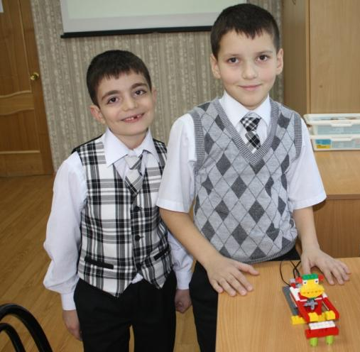
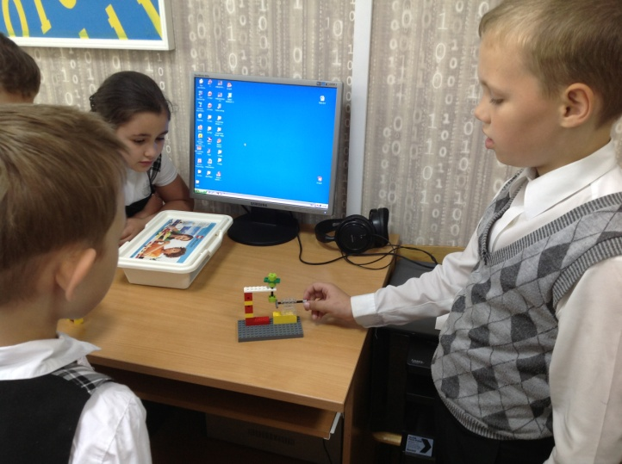
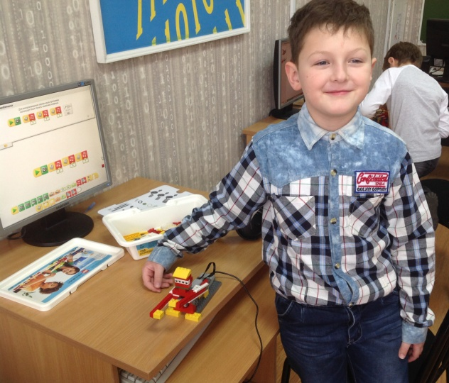
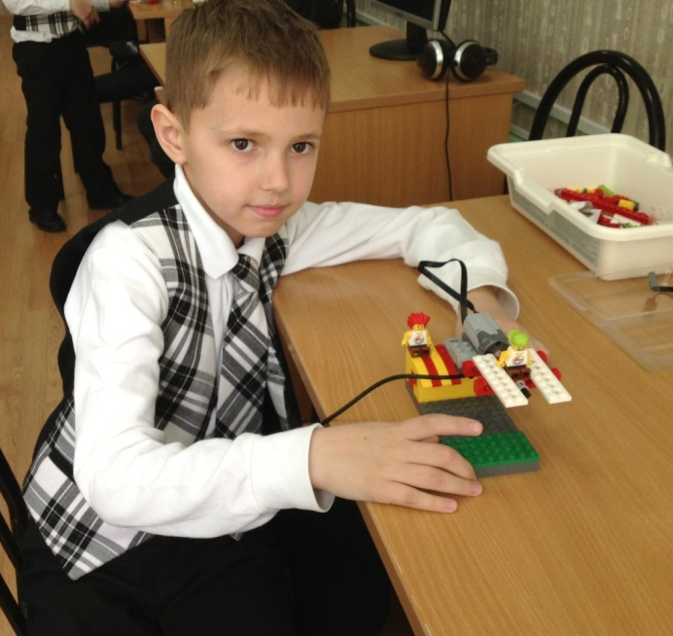
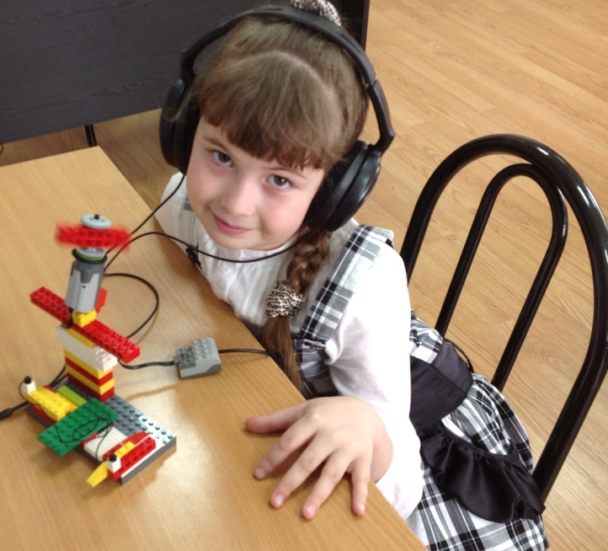
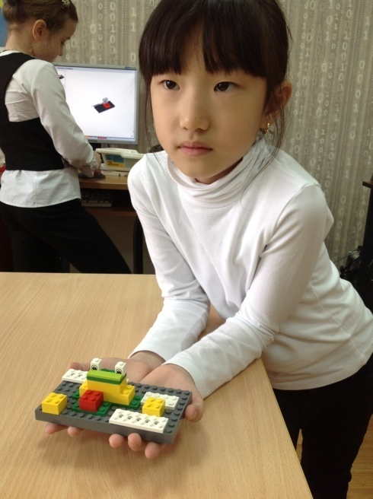
Представление результатов

Slide 23
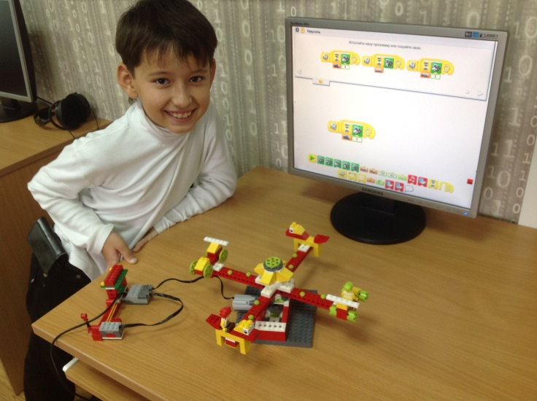
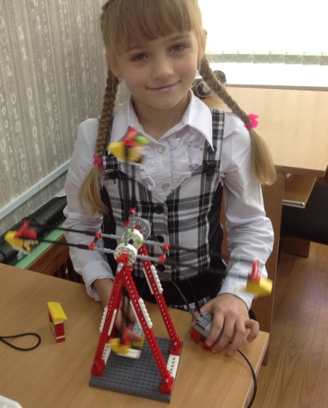
Представление результатов

Slide 24
Представление результатов

Slide 25
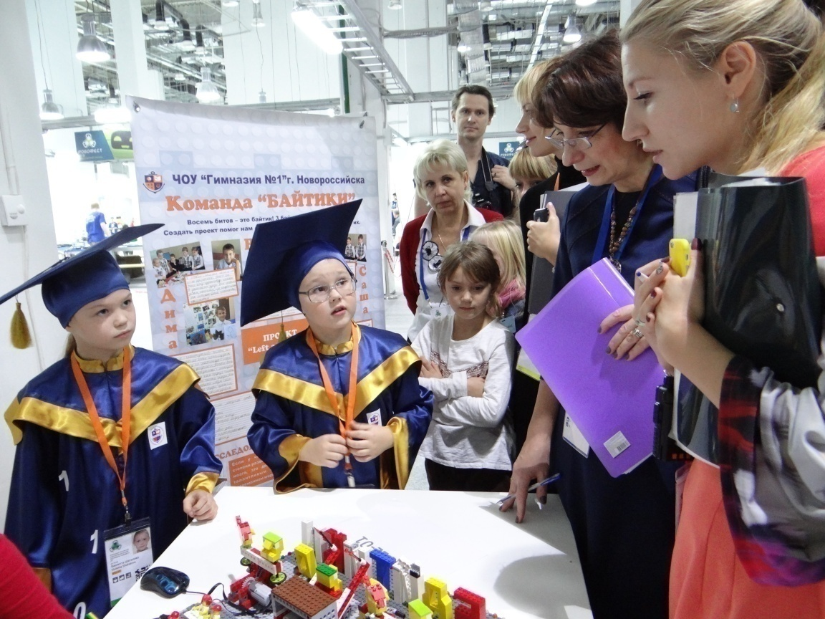
Представление и защита проектов
Программа Junior FIRST LEGO League (Jr. FLL®) для учащихся младших классов возрастом от 6 до 9 лет.
Notes:
Переосмысление обучения

Slide 26
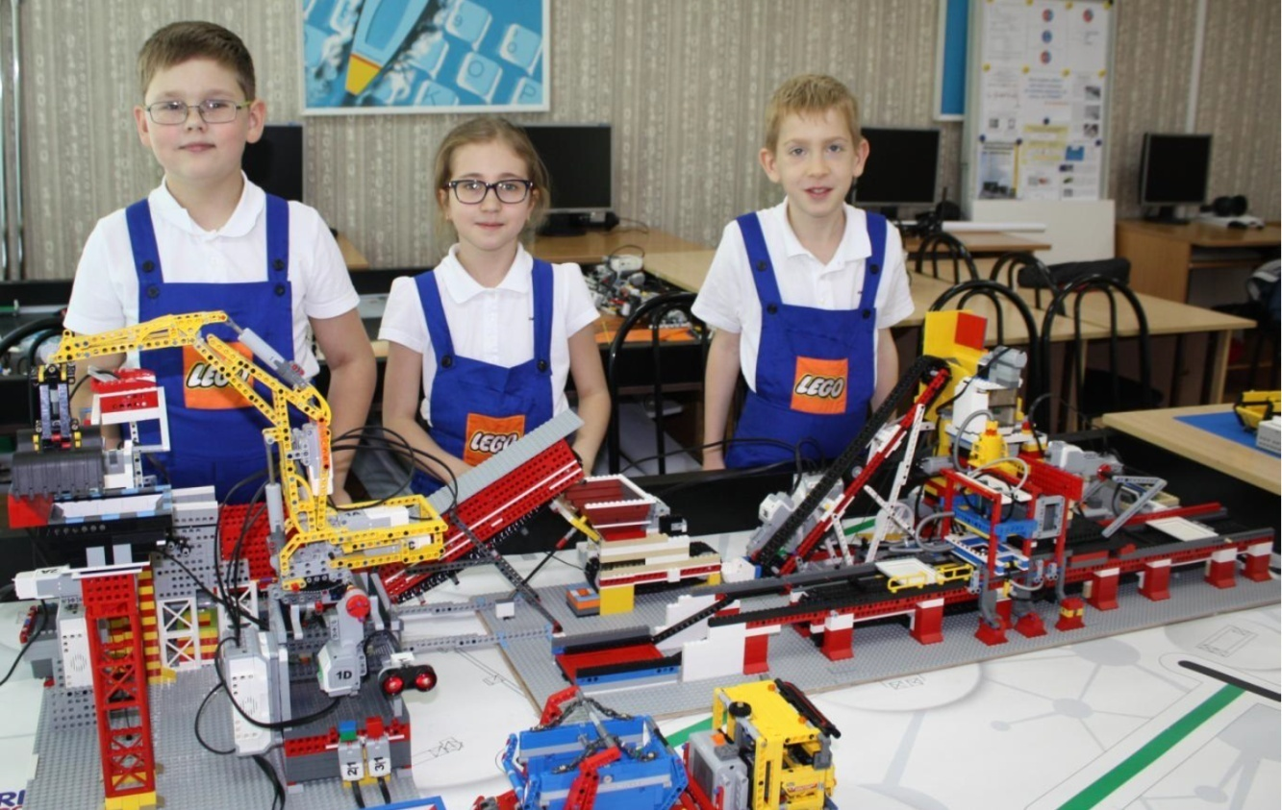
Представление и защита проектов
Всероссийская Робототехническая Олимпиада. Творческая категория «Борись с отходами»: младшая возрастная группа.
Notes:
Переосмысление обучения

Slide 27
Внутренняя оценка результатов
Формы контроля:
представление и защита проектов;
выполнение творческих, практических и конкурсных работ;
диагностика метапредметных и личностных результатов на основе наблюдений, результаты которых фиксируются в рамках накопительной системы оценки в портфолио учеников.

Slide 28
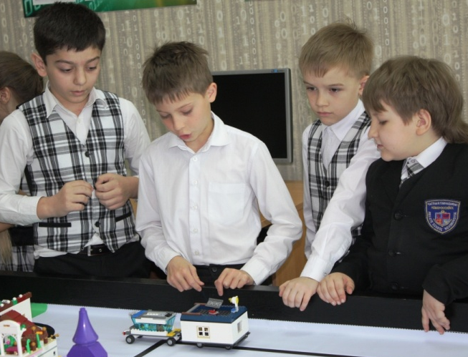
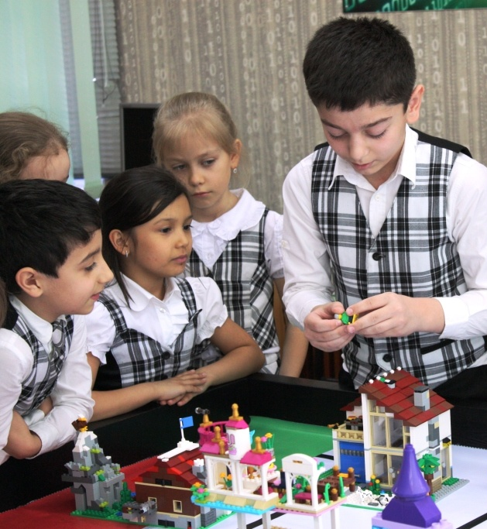
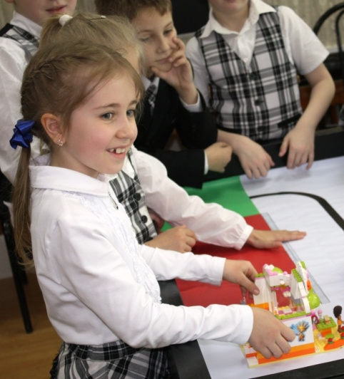
Конкурсы лего-моделей

Slide 29
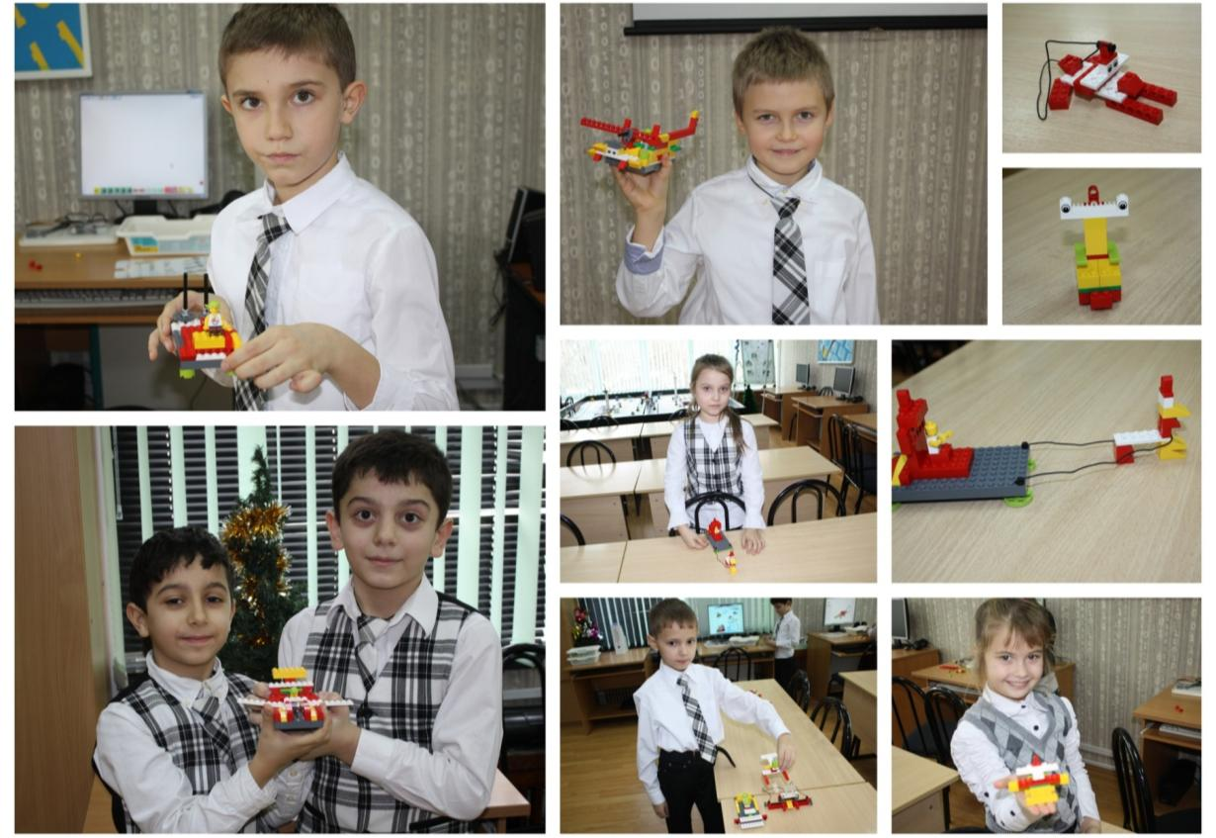
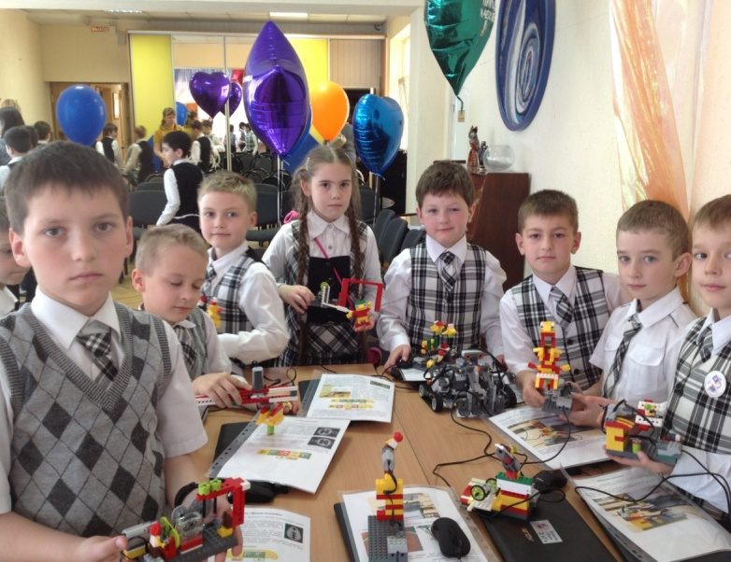
Конкурсы лего-проектов

Slide 30
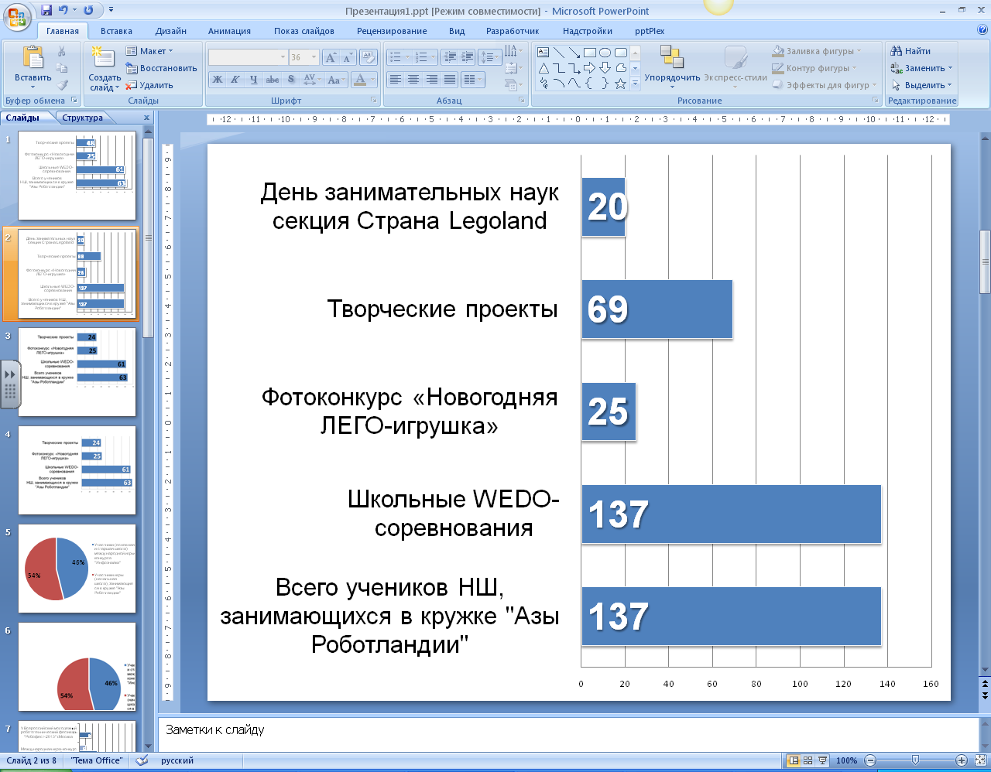
Внутренняя оценка результатов
Участие в школьных конкурсах и соревнованиях в 2012-2013 уч.г.

Slide 31
Внутренняя оценка результатов
Участие в школьных конкурсах и соревнованиях в 2013-2014 уч.г.

Slide 32
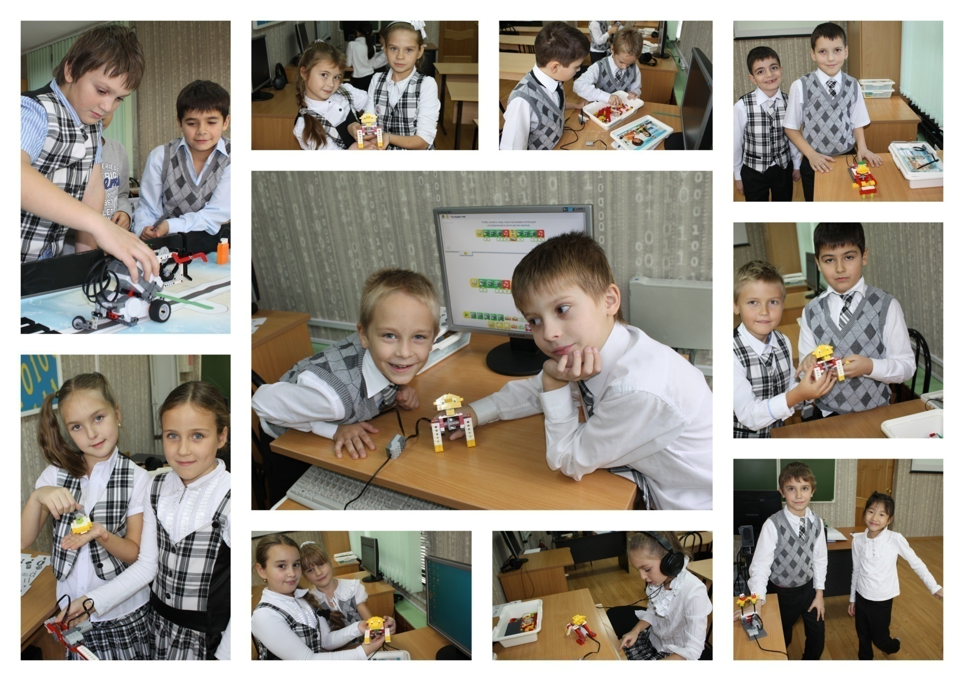
Внутренняя оценка результатов

Slide 33
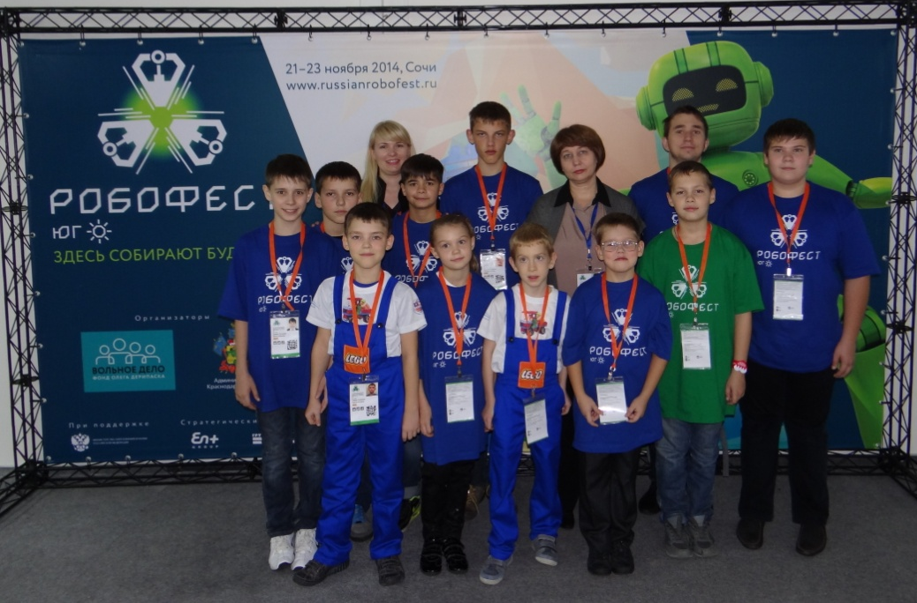
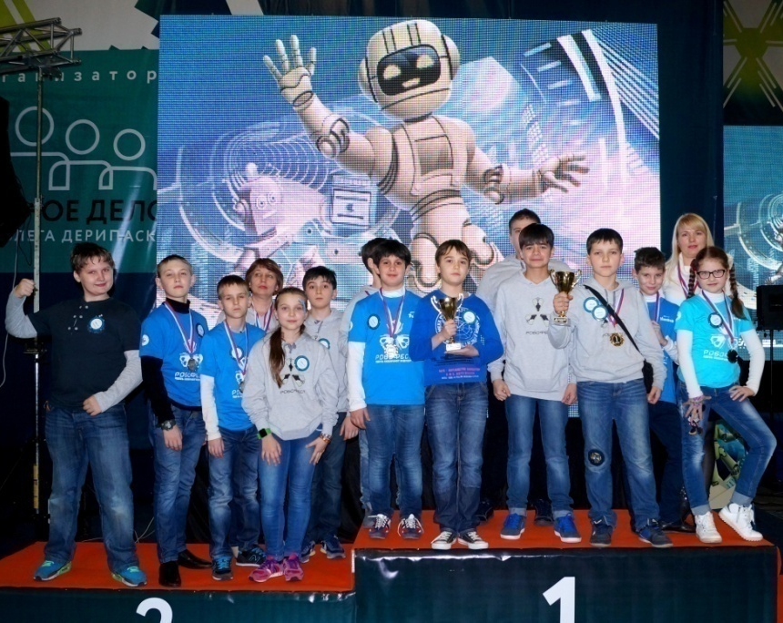
Внешняя оценка результатов
Формы контроля:
Выполнение олимпиадных заданий.
Участие в робототехнических соревнованиях и фестивалях регионального и всероссийского уровней.

Slide 34
Внешняя оценка результатов
Выполнение олимпиадных заданий:
Уровень сформированности
универсальных учебных действий по итогам конкурса ИНФОЗНАЙКА-2014
НАЧАЛЬНЫЙ
ПОДГОТОВИТЕЛЬНЫЙ

Slide 35
Внешняя оценка результатов
Выполнение олимпиадных заданий:
Уровень сформированности
универсальных учебных действий по итогам конкурса ИНФОЗНАЙКА-2015
НАЧАЛЬНЫЙ
ПОДГОТОВИТЕЛЬНЫЙ

Slide 36
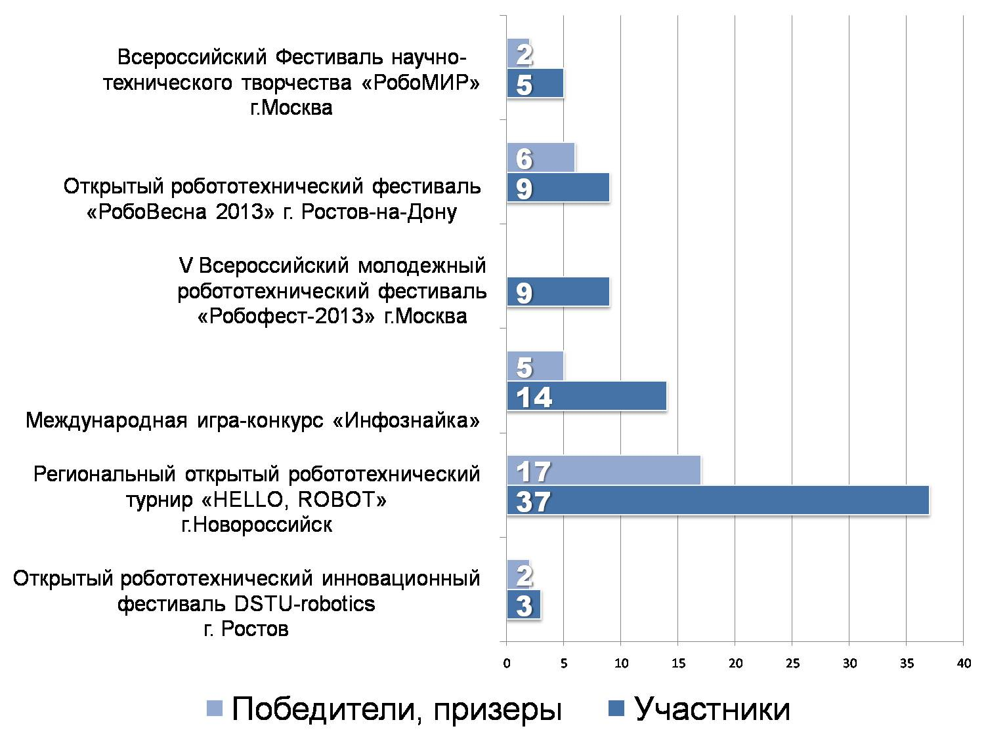
Внешняя оценка результатов
Участие в региональных, всероссийских олимпиадах и соревнованиях в 2012-2013 уч.г.

Slide 37
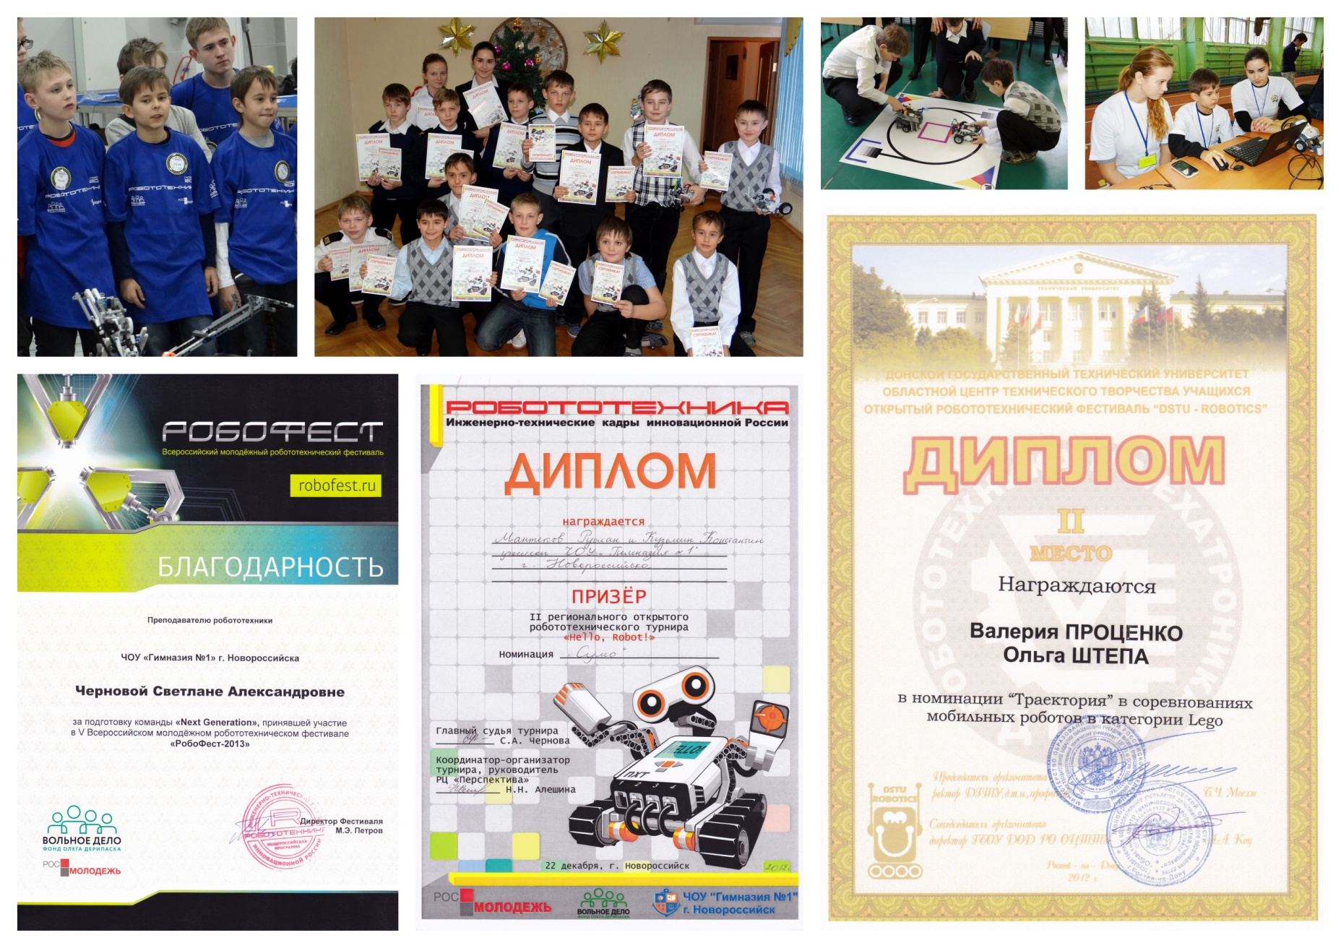
Внешняя оценка результатов

Slide 38
Внешняя оценка результатов
Участие в региональных, всероссийских олимпиадах и соревнованиях в 2013-2014 уч.г.

Slide 39
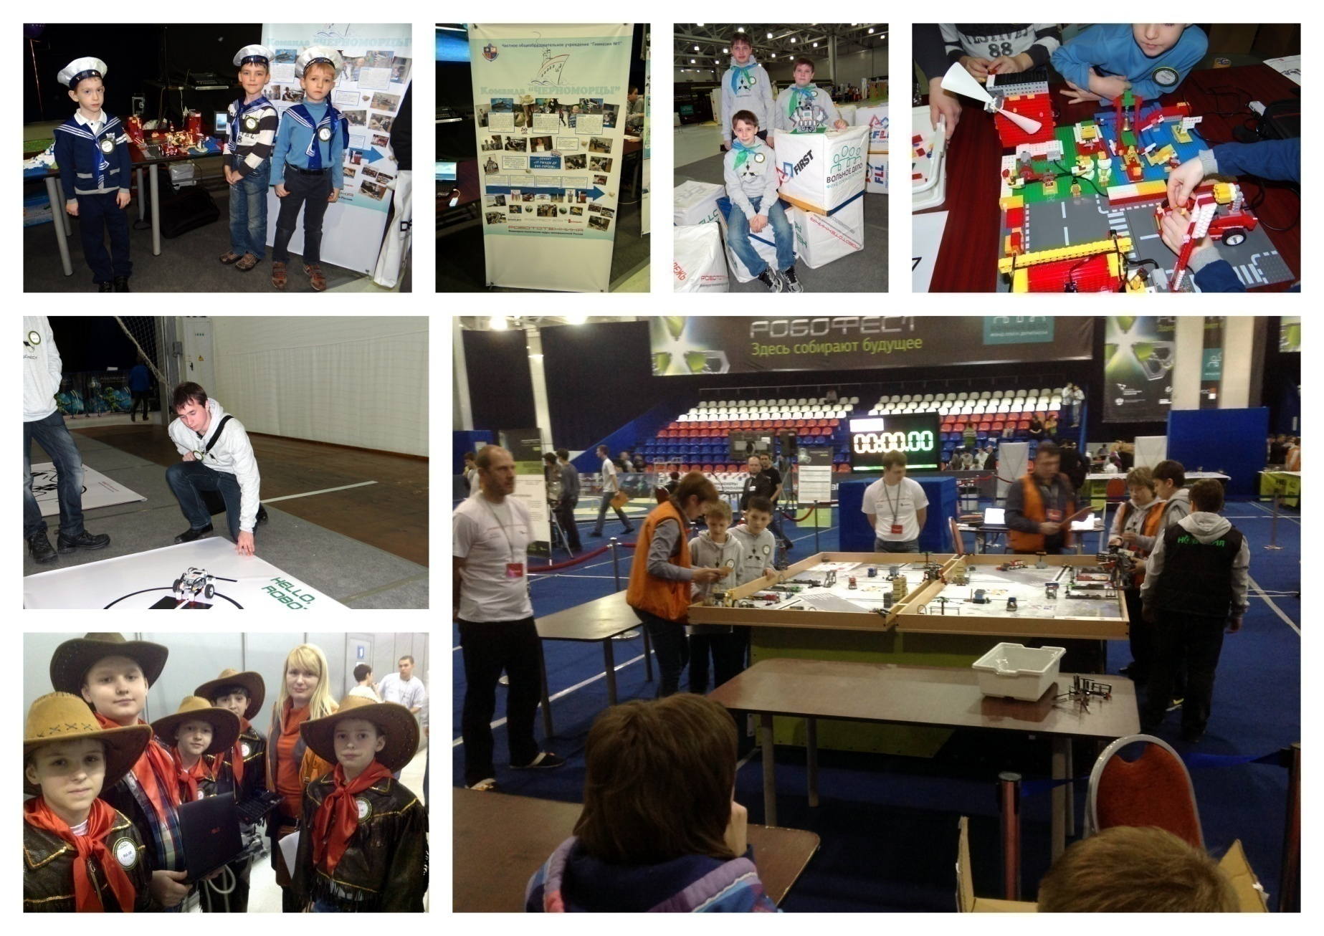
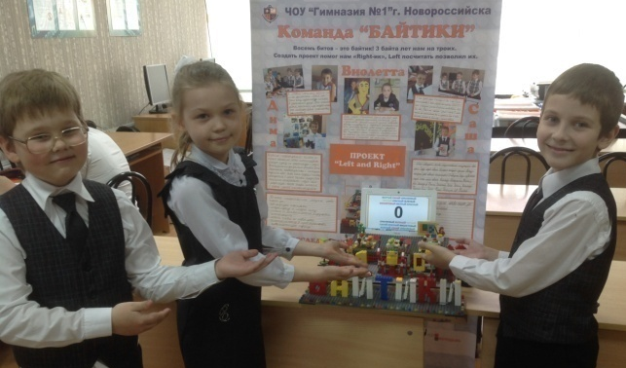
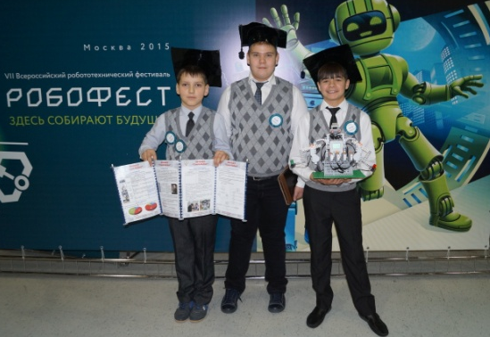
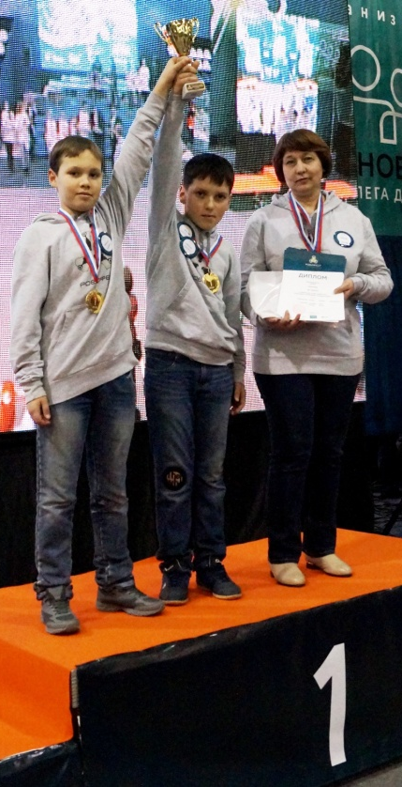
Внешняя оценка результатов

Slide 40
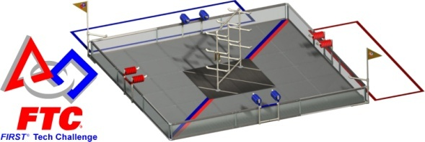
Перспективы развития
Внедрение курса по направлению «Робототехника» для дошкольников.
Привлечение школьников к исследованиям в области робототехники.
Организация состязаний роботов и выставок робототехнических моделей.
Участие в спортивно-технических мероприятиях Программы «Робототехника».

Slide 41
svalcher.ru
Чернова Светлана Александровна,
учитель информатики и ИКТ
ЧОУ «Гимназия №1» г.Новороссийска

